Slide 1

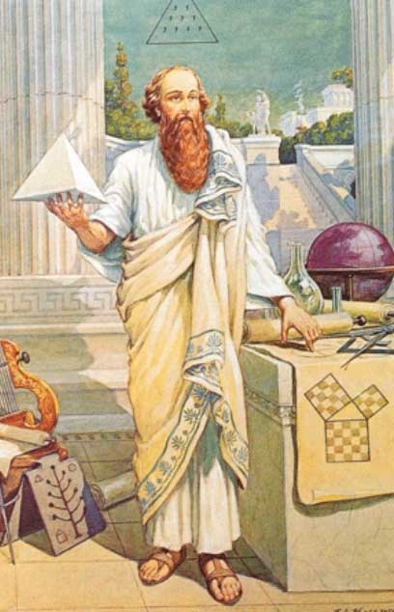
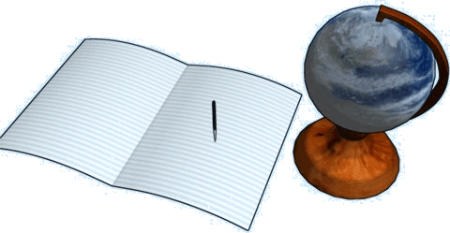
Розв’язування задач прикладного та практичного змісту на застосування теореми Піфагора

Slide 2
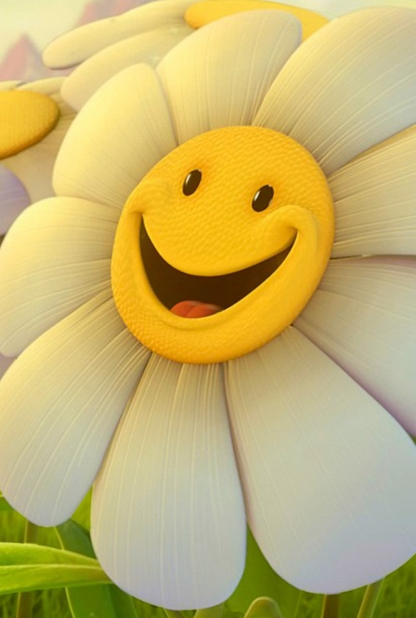
Треба разом привітатись:
Добрий день!
Дружно, голосно сказати:
Добрий день!
Вліво, вправо поверніться:
Добрий день!
Один одному всміхніться:
Добрий день!

Slide 3
Розпочнемо урок нестандартно
Створити ланцюжок слів, пов’язаних з математикою. Кожне наступне слово повинно починатися на передостанню букву попереднього.
Наприклад: математика, коло, лінійка, кілометр, трапеція, інтеграл, алгоритм, точка і т.д.

Slide 4
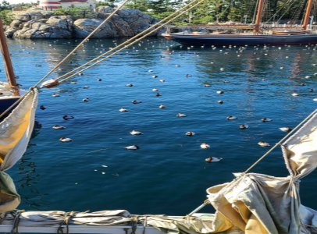
Завдання: придумайте назву цій картинці, яка буде як можна точніше відображати сюжет картинки. Ми з вами подивимось, у кого найбільш оригінальна ідея.

Slide 5
Теорема Піфагора
c²=a²+b²
а
c
b
bb
b
b
b
b

Slide 6
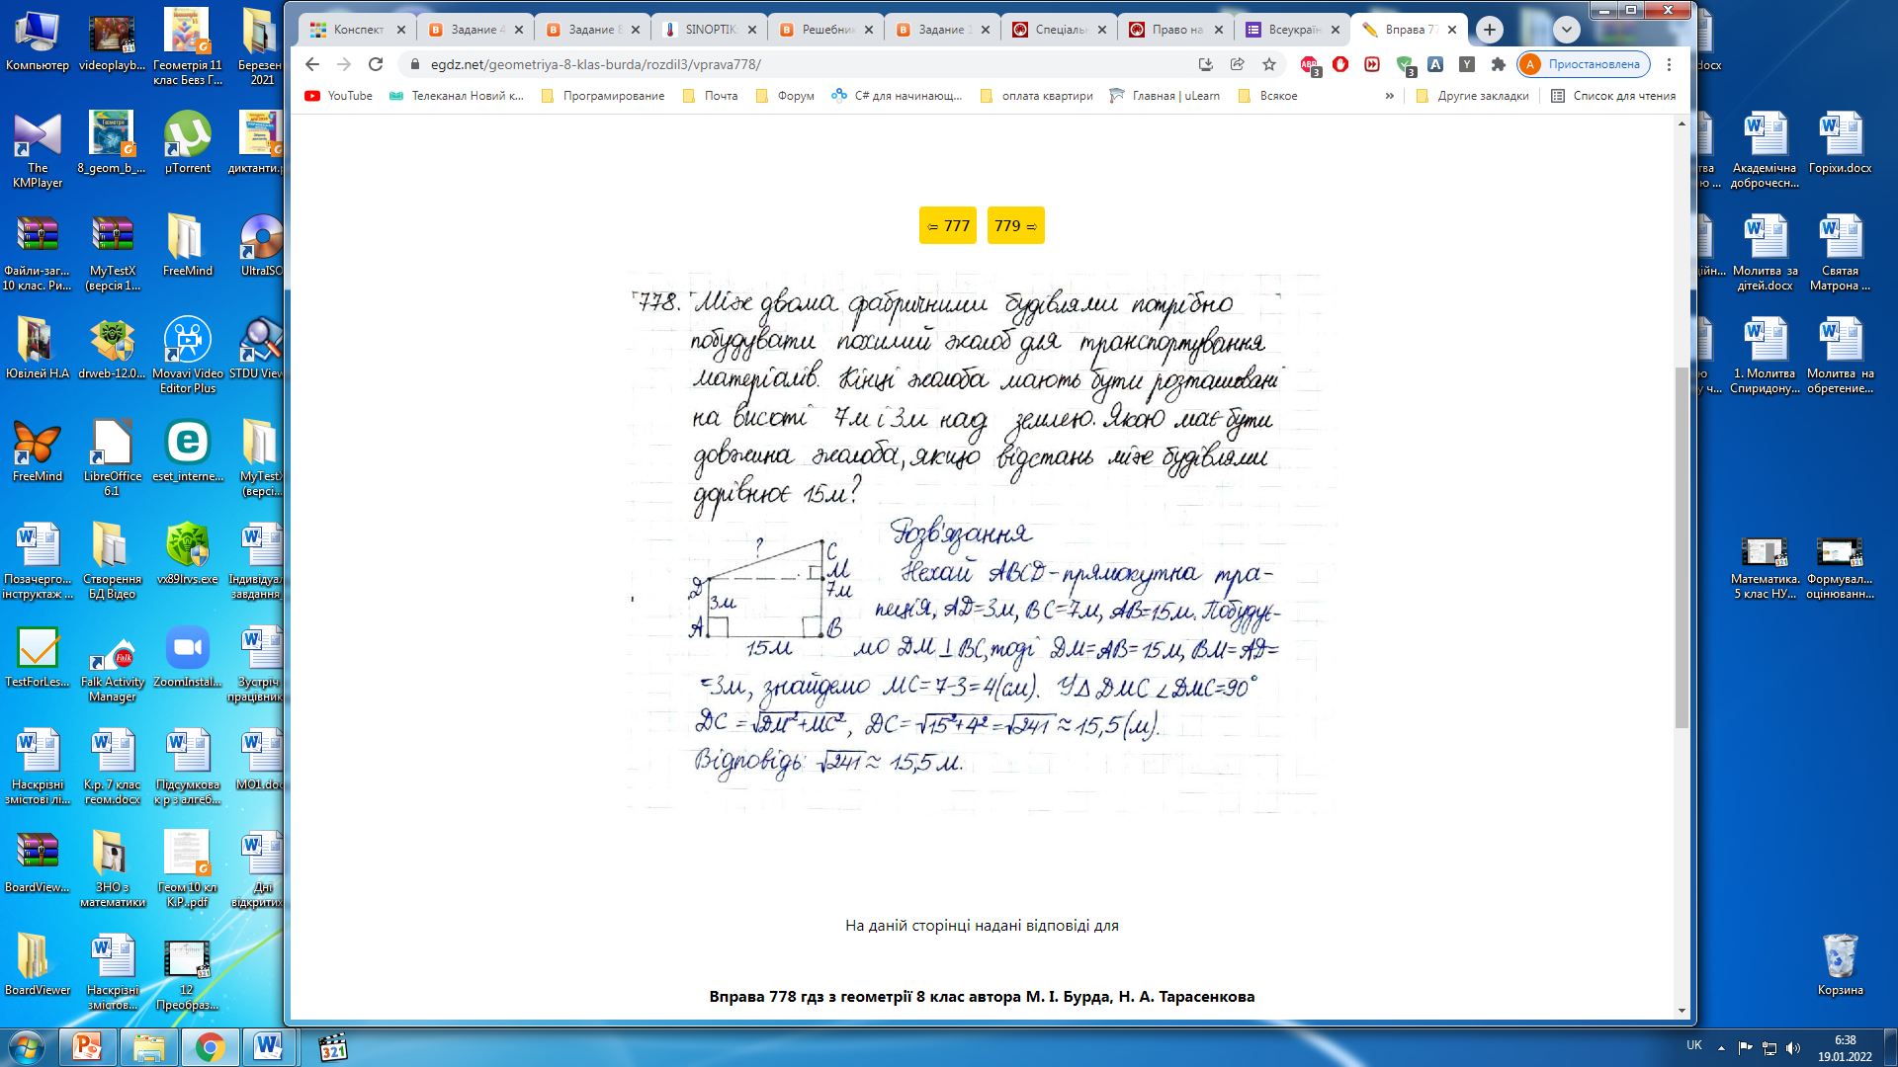
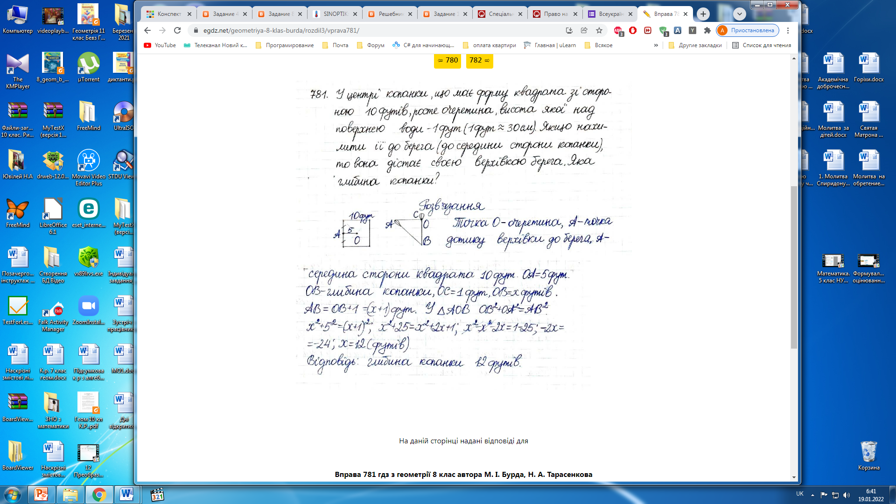
Перевірка домашнього завдання «мовчки» (робота в парах)
№778
№781

Slide 7
Геометрія володіє трьома скарбами.
Одне з них - теорема Піфагора
Сьогодні ми маємо можливість знову доторкнутися до тієї міри золота, якою Йоганн Кеплер назвав…(теорему Піфагора). Теорема Піфагора є тим золотим ключиком, який дозволяє відкрити двері до багатьох загадок і задач, дає можливість виконувати наукові розрахунки траєкторій польоту літаків і ракет, руху небесних тіл, визначати відстані до доступних і недоступних точок, висоту будівель, знаходити площі фігур. Без теореми Піфагора геометрію уявити собі дуже важко.

Slide 8
А гаслом цього уроку я обрала слова людини, яку довгий час не допускали до участі до змагань з боротьби через її малий зріст, та яка завдяки своїй наполегливості зуміла стати врешті-решт олімпійським чемпіоном:
Тимчасова невдача краще, ніж тимчасова удача.
Піфагор
Отож, удачі нам усім, і хай вона буде не тимчасовою!

Slide 9
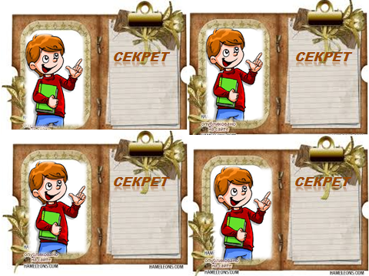
Вправа «Скажу по-секрету»
Діти понад усе люблять секрети. І ви, я думаю, також. У вас на партах є секретні листівки. Напишіть у них, чого ж ви очікуєте від сьогоднішнього уроку, виходячи з теми. Обміняйтесь із сусідом по парті. Але не озвучуйте.
В кінці уроку побачимо, чи збудеться задумане вами. І наші гості теж поділяться між собою своїми сподіваннями.

Slide 10
Мета:
закріпити основні поняття з теми "Теорема Піфагора";
продовжити будувати математичні моделі при розв’язуванні задач практичного змісту;
дізнатись щось нове на уроці;
працювати в групах;
.

Slide 11
Дайте відповіді на запитання
-для яких геометричних фігур можна застосувати теорему Піфагора?
- який трикутник називається прямокутним?
- як називаються сторони прямокутного трикутника?
- яка сторона трикутника називається гіпотенузою? Катетами?
-сформулювати теорему Піфагора
- сформулювати теорему, обернену до теореми Піфагора
- в прямокутному трикутнику навпроти кута в 30 ̊ лежить катет, що дорівнює…
- якщо трикутник прямокутний та рівнобедрений, то його гострі кути по …

Slide 12
Теорема Піфагора - одна із найголовніших теорем геометрії.
Але, крім того, теорема Піфагора має велике практичне значення: вона застосовується в геометрії і в житті буквально на кожному кроці.

Slide 13
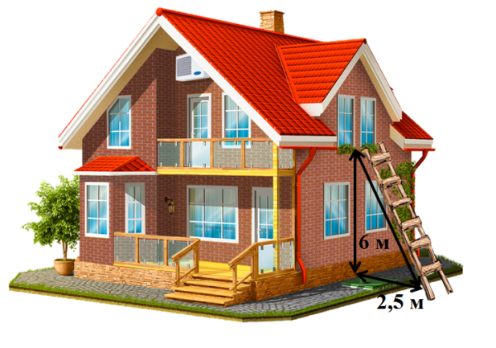
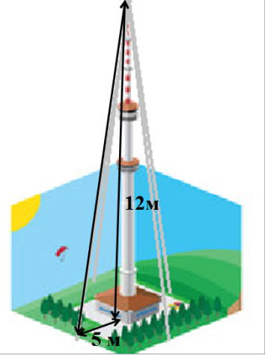
Задача 1. (для пожежників). Робота в групах
а) Якої довжини має бути драбина, щоб її можна було б приставити до вікна, що знаходиться на висоті 6 м від землі, коли відстань від нижнього кінця драбини до будинку повинна дорівнювати 2,5 см?
б) б) На яку відстань від стіни будинку потрібно відсунути нижній кінець драбини завдовжки 6,5 м, щоб верхній її кінець був на висоті 6 м?
Задача 2.
Телевізійна вишка підтримується чотирма канатами, прикріпленими до неї на відстані 12 м від землі і на відстані 5 м від основи вишки. Скільки метрів мотузки потрібно, якщо на вузли витратили 10 м?

Slide 14
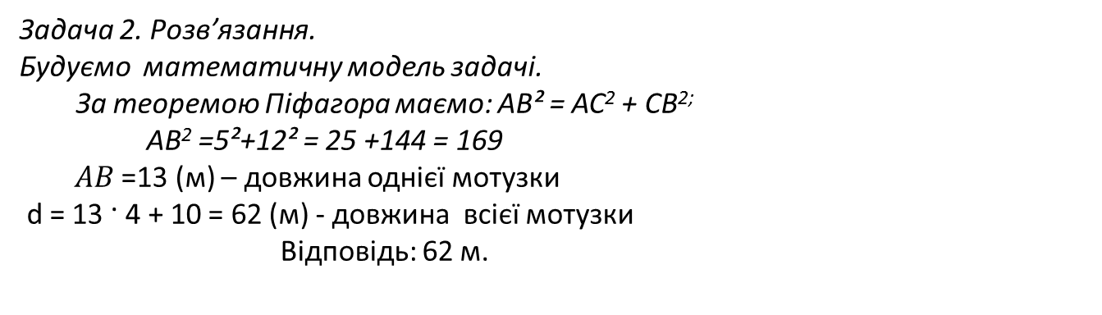
Задача 1. ( для пожежників). Робота в групах
а) Розв’язання. Будуємо математичну модель задачі.
З ∆АВС ( <С= 90°) за теоремою Піфагора маємо:
АВ² = АС² + СВ² ;
АВ² = 6² + 2,5² = 36 + 6,25 = 42,25 ; АВ = 6,5 м
Відповідь: 6,5 м.
б) Розв’язання. Будуємо математичну модель задачі.
З ∆АВС ( <С= 90°) за теоремою Піфагора маємо:
АВ² = АС² + СВ² , звідси СВ² = АВ² – АС², тоді
СВ² =6,5² – 6² = 42,25 – 36 = 6,25
СВ =2,5 м
Відповідь: 2,5 м.
Задача 2. Розв’язання. Будуємо математичну модель задачі.
За теоремою Піфагора маємо: АВ² = АС² + СВ^{2;}
АВ² =5²+12² = 25 +144 = 169
$AB \text{=13}$ (м) – довжина однієї мотузки
d = 13 · 4 + 10 = 62 (м) - довжина всієї мотузки
Відповідь: 62 м.

Slide 15
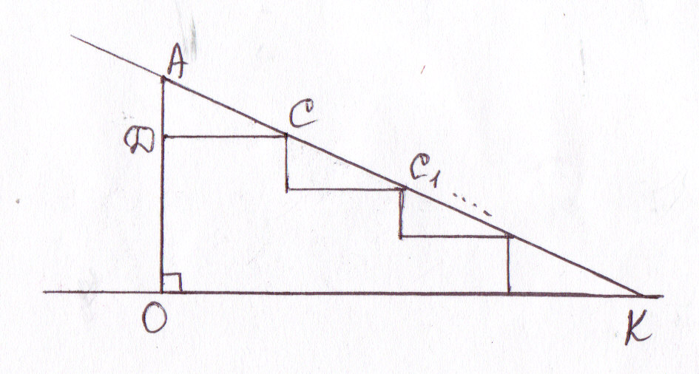
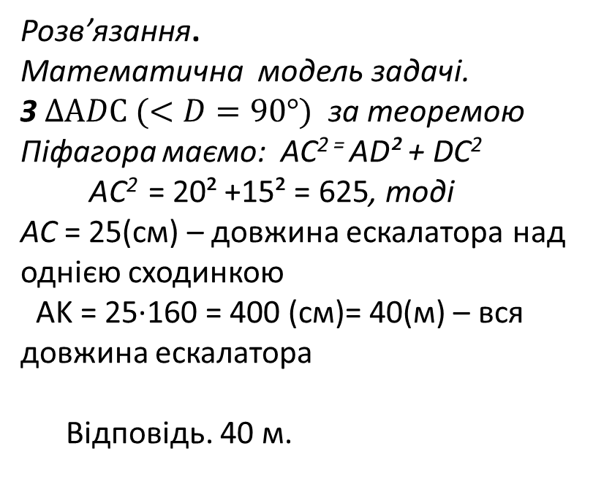
Задача 3. Ескалатор метрополітену має 160 сходинок від підлоги наземного вестибюлю до підлоги підземної станції. Ширина сходинки 20см, висота – 15см. Знайдіть довжину ескалатора АК.
Розв’язання.
Математична модель задачі. З $∆АDС (<D=90°)$за теоремою Піфагора маємо: АС² ⁼ АD² + DС²
$\text{АС}\text{2 }\text{=}\text{ 20² +1}\text{5²}\text{ = 625}$, тоді
AC = 25(см) – довжина ескалатора над однією сходинкою
AK = 25∙160 = 400 (см)= 40(м) – вся довжина ескалатора
Відповідь. 40 м.

Slide 16
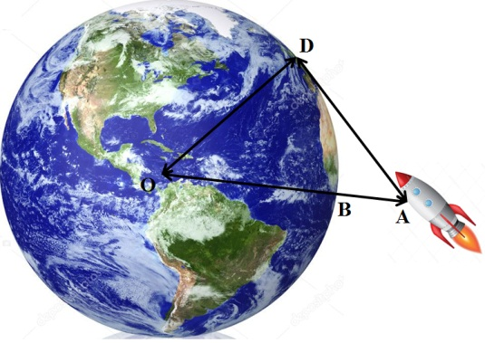
Задача 4. Космонавт під час польоту знаходиться на відстані 327 км над землею. На якій відстані від корабля знаходились у цей час найбільш віддалені від нього видимі ділянки поверхні Землі? (Радіус Землі ≈ 6400 км.)
Розв’язання.
Будуємо математичну модель задачі.
АО=АВ+ВО=327+6400=6727 (км), тоді
АD² = АO² – OС² , звідси
( (км).
Відповідь: 2071,84 км

Slide 17
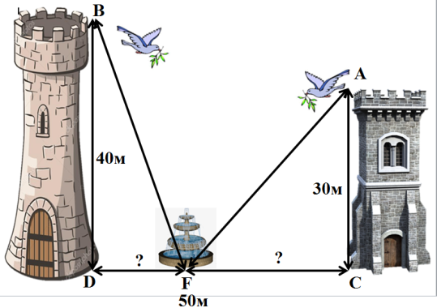
Задача 5. «Дві вежі» (задача Фібоначчі- італійський математик ХІІІ ст.)
Дві вежі висотою 30 і 40 футів, розміщено одна від одної на відстані 50 футів. Між ними знаходиться фонтан, до якого одночасно з маківок веж з однаковою швидкістю вилетіли два голуби. Яка відстань від фонтана до кожної з двох веж, якщо голуби долетіли до фонтана одночасно.
Будуємо математичну модель задачі
Дано: АС=30фут
ВD=40 фут
CD=50 фут
Знайти: СF; FD Розв’язання:
Фут - довжина ступні людини.
AF=BF (за умовою задачі).
Нехай CF=x, тоді FD=50 – x.
AC² + CF ² = FD² + BD² ( за теор. Піфагора)
30² + x ² = (50 – x)² + 40²
30² + x ² = 50² – 100x + x ² + 40²
100x = 50² - 30² + 40²
100x = 2500 – 900 + 1600
100x = 3200
x = 3200 : 100
x = 32. Отже, CF = 32(фут)
FD = 50 - 32 = 18(фут)
Відповідь: CF=32, FD=18.

Slide 18
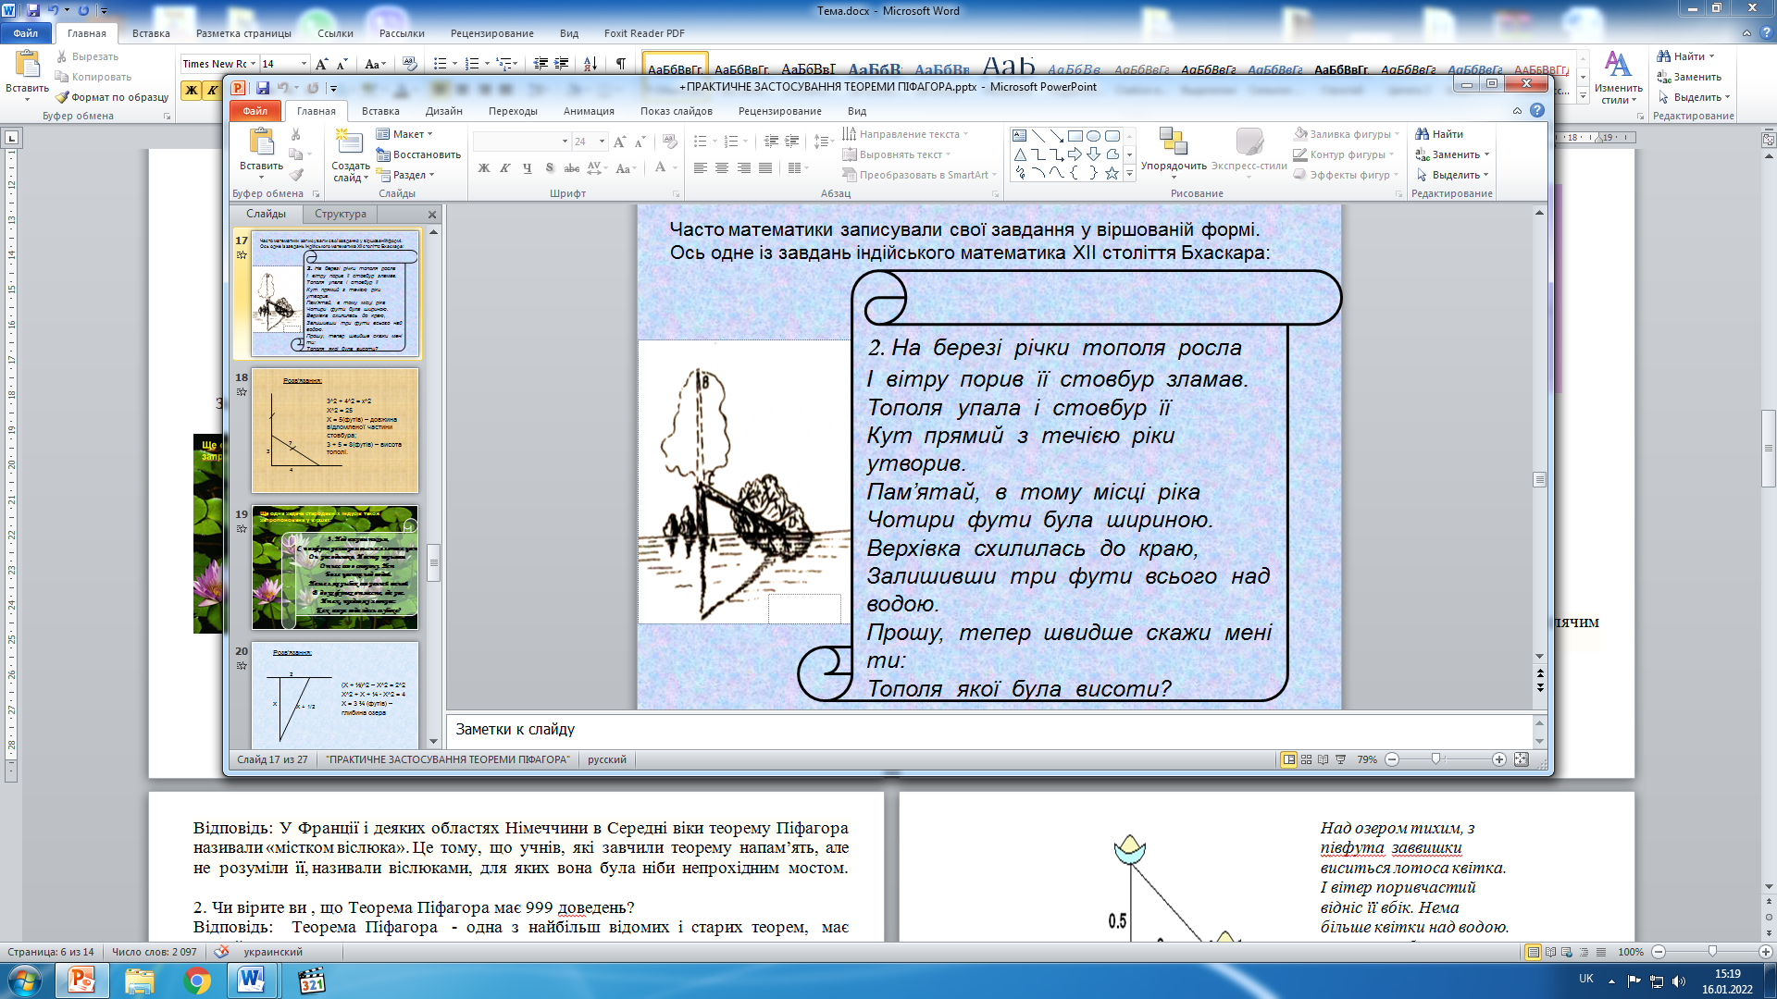
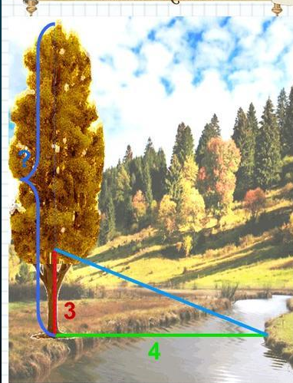
Задача 6.

Slide 19
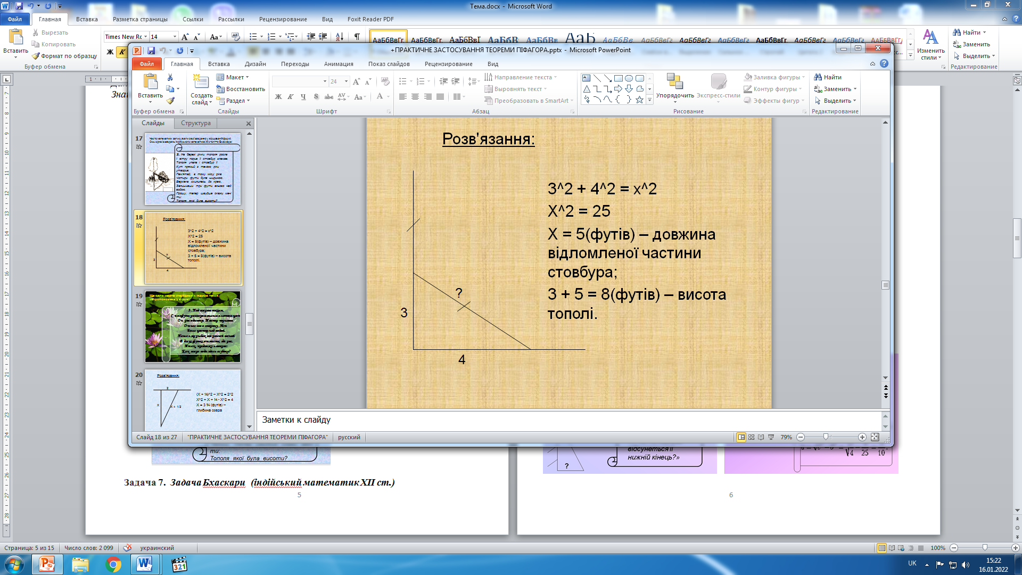
Задача 6.

Slide 20
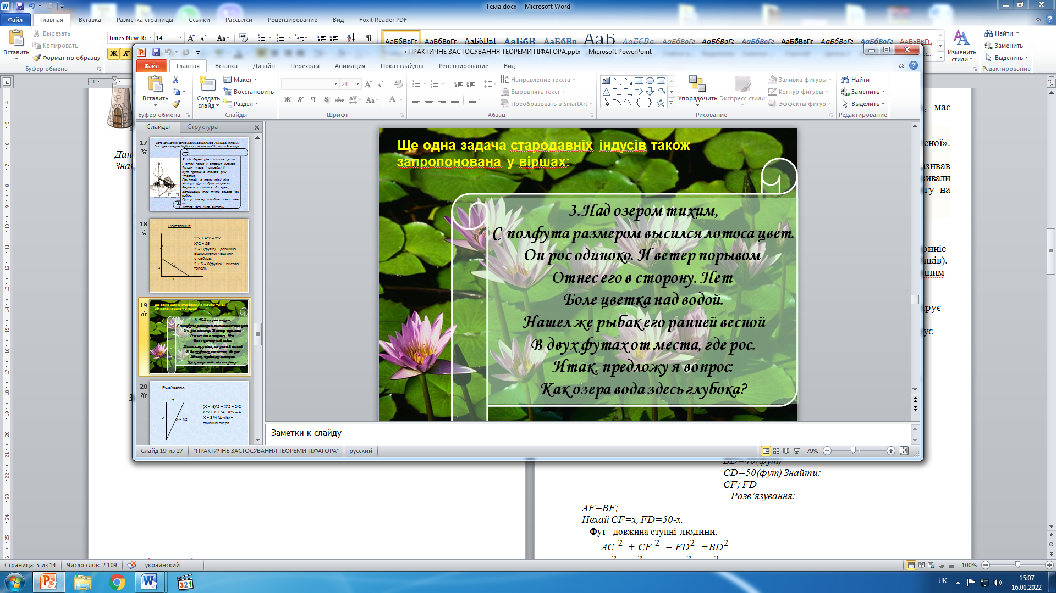
Задача 7.

Slide 21
Задача 7.
Над озером тихим, з
півфута заввишки
виситься лотоса квітка.
І вітер поривчастий
відніс її вбік. Нема
більше квітки над водою.
Знайшов рибалка її
у двох футах від місця, де росла.
Отже, пропоную питання:
як озера вода тут глибока?

Slide 22
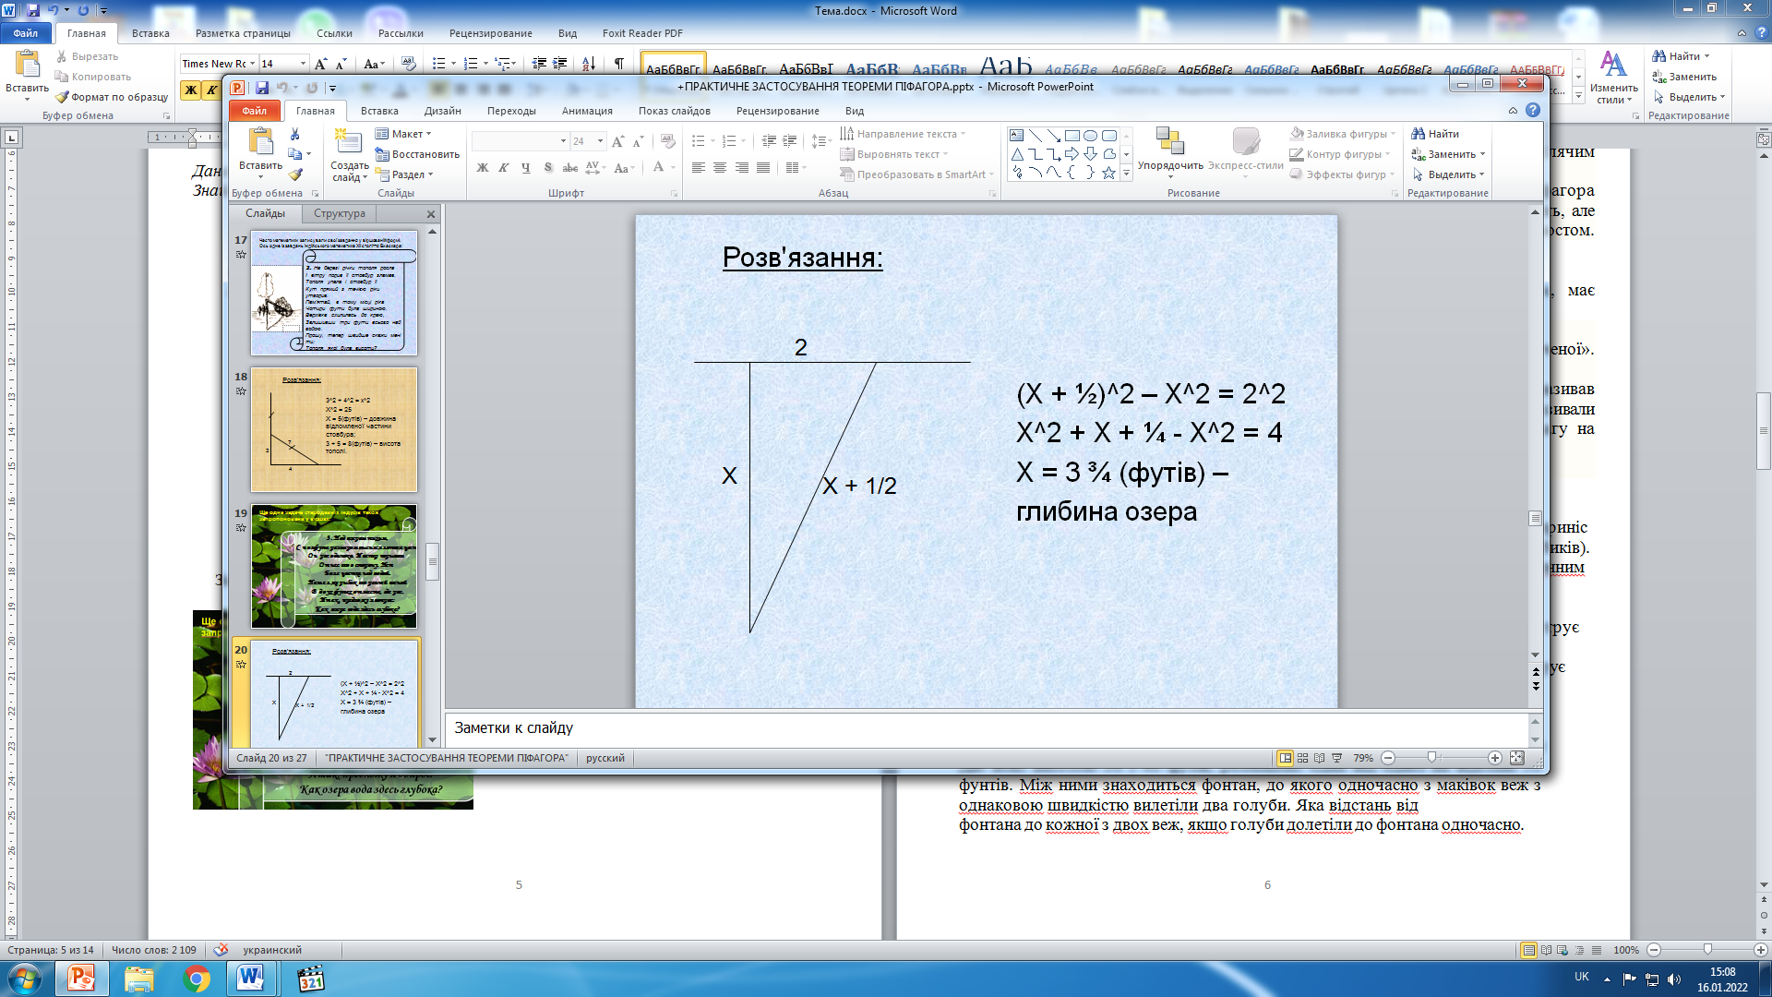
Задача 7.

Slide 23
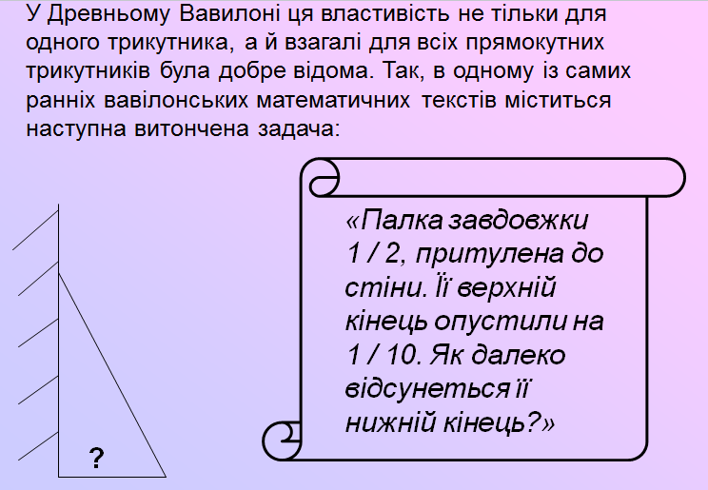
Задача 8.

Slide 24
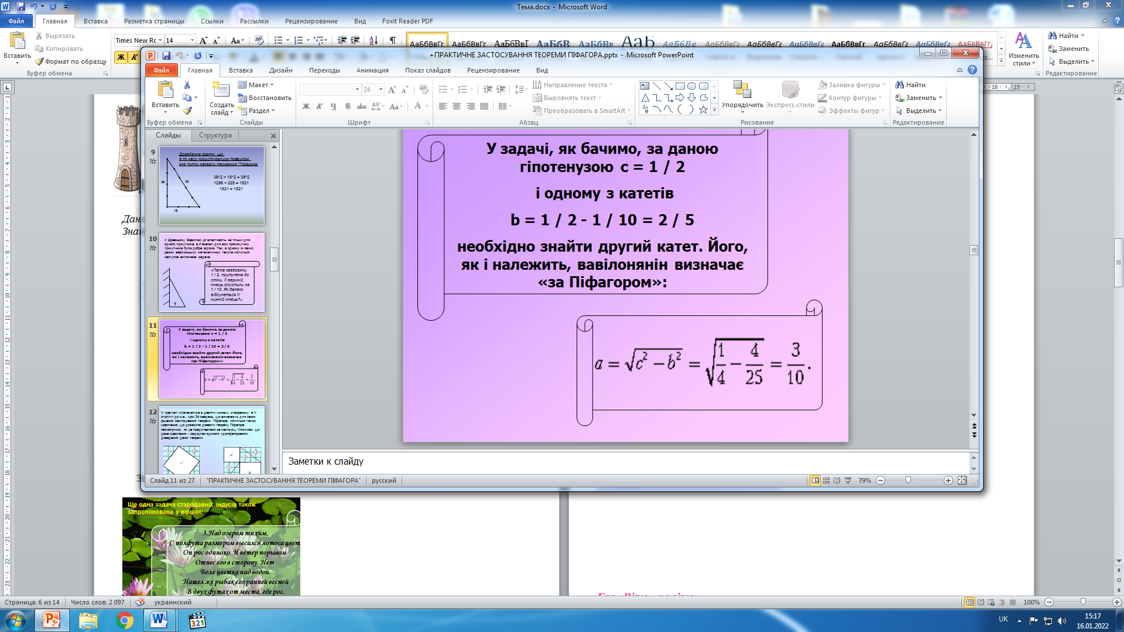
Задача 8.

Slide 25
Підведемо підсумок , відповівши на чотири «що?»
Що найбільше запам’яталося на уроці?
Що не сподобалося?
Про що хотілося б дізнатись більше ?
Що дізнався нового?
Рефлексія
Які риси характеру допомагали вам досягти успіху на уроці? Які заважали?
активність пасивність упертість
дисциплінованість лінь ввічливість
неуважність допитливість недбалість
організованість незібраність уважність
ініціативність наполегливість недбалість
відповідальність працелюбство

Slide 26
А я вам хочу побажати: Нехай ваші
Праця
Ідеї
Фантазія
Активність
Гумор
Оптимізм
Розум
допоможуть вам весь рік працювати так дружно і завзято, як сьогодні на уроці, а теорема Піфагора нехай буде не ослячим, а веселковим місточком до нових знань та здобутків!
Яке ключове слово Ви тут помітили?
І наостанок:
Життя – театр, а всі ми в нім актори,
Ми знаємо багато різних див,
Та пам’ятати будем Піфагора,
Що теорему «золоту» створив.

Slide 27
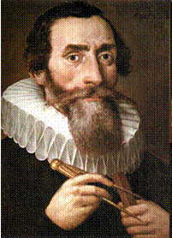
Геометрія володіє двома скарбами - теоремою Піфагора і Золотим перерізом
Іоганн Кеплер
Іоганн Кеплер
(1571-1630)

Slide 28
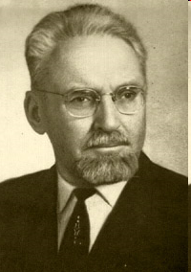
Теорема Піфагора – це головна і найкраща теорема геометрії
Олександр Данилович Александров

Slide 29
Повернемося до секретних листівок. Чи збулося задумане вами?( Запишіть відповіді на листівках)
Домашнє завдання: повторити §15, розв’язати №778, №779.
Дякую за увагу

